Slide 1

PLANIFICACIÓN CLASES VIRTUALES
SEMANA N°31
FECHA : 27-10-2020
Ámbito Comunicación Integral
Núcleo :Lenguaje Verbal
NT 1
Colegio Jean Piaget
Mi escuela, un lugar para aprender y crecer en un ambiente saludable

Slide 2

ASIGNATURA /CURSO | Ámbito Comunicación Integral. Lenguaje Verbal / Pre Kínder
NOMBRE DEL PROFESOR/A | Carla Muñoz Saldaña
EDUCADORA DIFERENCIAL | Judith Figueroa Correa.
OBJETIVO DE APRENDIZAJE PRIORIZACIÓN NIVEL 1 | OA 3 Descubrir en contextos lúdicos, atributos fonológicos de palabras conocidas; tales como conteo de palabras, segmentación y conteo de silabas, identificando sonidos finales e iniciales
INDICADORES DE EVALUACIÓN PARA OA | Nombra la sílaba final de cada palabra
CONTENIDO /HABILIDADES | Sonido Final/ Descubrir
OBJETIVO DE LA CLASE | Nombrar la sílaba final de las palabras y relacionar las que riman
EVALUACIÓN | Formativa

Slide 3
ACTIVIDAD(ES) Y RECURSOS PEDAGÓGICOS | Inicio: Se invita a los alumnos a ubicarse en un lugar tranquilo .Se activan los conocimientos previos respondiendo las siguientes preguntas. ¿Qué hemos Aprendido en Lenguaje? ¿ que vocales hemos aprendido, ¿ Qué elementos tienen sonido inicial o, u, i, e, a ? , ¿ para que nos sirven aprender las vocales. Posteriormente los niños conocen el propósito del aprendizaje del día de hoy que es: Nombrar la sílaba final de las palabras y relacionar las que riman. Desarrollo: Se invita a los alumnos a ver un video que ayudara mejor a comprender la actividad. https://youtu.be/irElRGlJzSA Actividades: Recomendaciones Desafío lingüístico Realizan guía, relacionados con el contenido . Recursos: • Guía en forma digital (ppt) • Video • Lápiz • Goma Guía de trabajo
EVALUACIÓN FORMATIVA | Se evaluará a través del ticket de salida Evaluación Formativa Monitoreo a partir de participación en clases virtuales.
ESTE MÓDULO DEBE SER ENVIADO AL SIGUIENTE CORREO ELECTRÓNICO | Enviando Fotografía el Ticket de Salida Correo: carla.munoz@colegio-jeanpiaget-cl o WhatsApp profesor 972188895

Slide 4






Acuerdos de la clase
PUNTUALIDAD.
SILENCIAR MICROFONO
MANTENER EL MATERIAL QUE SE SOLICITA
ATENCIÓN Y RESPETO A QUIEN HABLA
LEVANTAR LA MANO, PARA OPINAR
PARTICIPA ACTIVAMENTE

Slide 5

Descubrir en contextos lúdicos, atributos fonológicos de palabras conocidas; tales como conteo de palabras, segmentación y conteo de silabas, identificando sonidos finales e iniciales
OBJETIVO DE CLASE
Identificar las silabas final de las palabras. ( rimas)

Slide 6




Reconocer sonidos finales de las palabras.
Observando videos, nombrando sonidos finales, recortando y pegando el elemento con el mismo sonido final, uniendo con una línea los objetos que tengan el mismo sonido final.
Desarrollar la Conciencia Fonológica y la Lectura.

Slide 7


Inicio
Activación Conocimientos Previos
Activo Mis Aprendizajes
Recuerdan ¿Qué hemos Aprendido en Lenguaje?
¿Qué Vocales hemos aprendido?
¿Qué Elementos tienen sonido inicial e- i-a – o u ?
Nómbralos

Slide 8
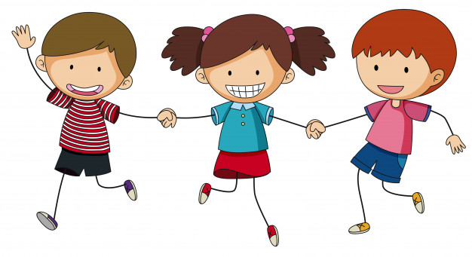
Inicio
Activación Conocimientos Previos
SONIDO FINAL
¿Cuál es el sonido final? Es la sílaba que va en la posición final o con la cual termina cada palabra Por ejemplo:
MAN – ZA - NA
VALOR POSICIONAL

Slide 9
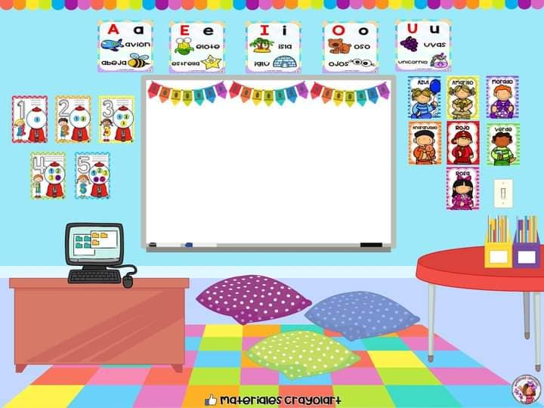
RECORDEMOS
https://youtu.be/irElRGlJzSA

Slide 10


Nombra 2 animales o cosas que terminen con la vocal…
MINUTO
DE
CONCURSO
JUGAR

Slide 11
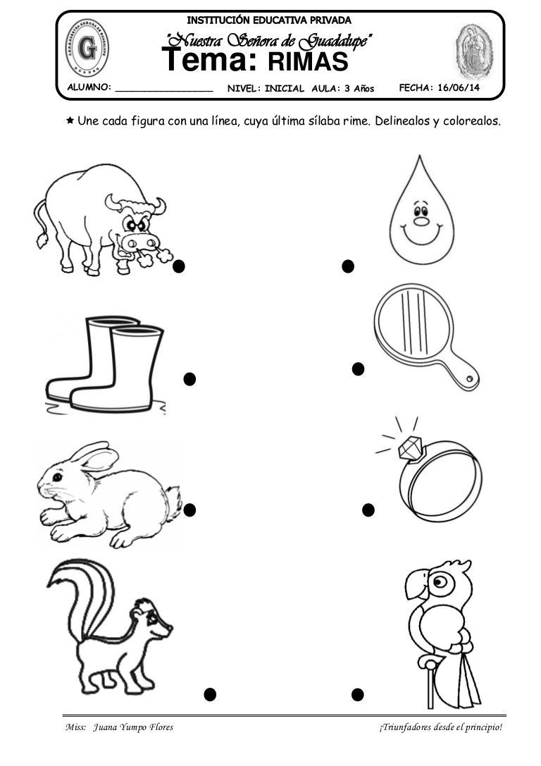
Guía de Trabajo
Nombre____________________
Observa y une con una línea los elementos que tienen el mismo sonido final

Slide 12

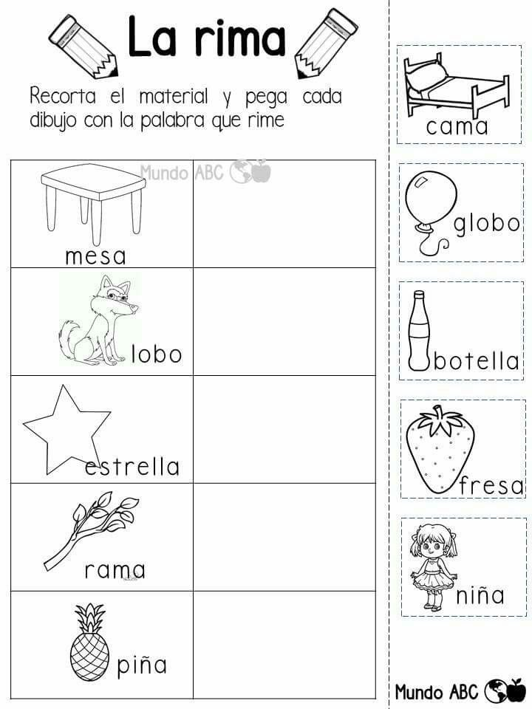
TICKET E SALIDA
SEMANA 31
Dibuja un elemento que tenga el mismo sonido final que

Slide 13


Enviar fotografía de este ticket de salida a: Educadora Carla Muñoz Saldaña
Correo:carla.munoz@colegio-jeanpiaget.cl
Celular: 972188895

